Slide 1

Banco de Dados

Slide 2

O que é?
Um banco de dados é uma coleção organizada de informações - ou dados - estruturadas, normalmente armazenadas eletronicamente em um sistema de computador.
Um banco de dados é geralmente controlado por um sistema de gerenciamento de banco de dados (DBMS). O DBMS gerencia os dados recebidos, organiza-os e fornece maneiras para os dados serem modificados ou extraídos por usuários ou outros programas.

Slide 3
Categorias
Existem duas categorias principais de banco de dados: Relacionais e Não-relacionais.
Bancos de dados relacionais (SQL): os dados são armazenados em formatos tabulares, ou seja, o dado fica na coluna, enquanto a descrição fica em linhas e atributos. Uma outra característica importante é sua linguagem, que é baseada no SQL (Structured Query Language).
Bancos de dados não relacionais (NoSQL): os dados não são tabulares e podem ser armazenados de diferentes formas com base no banco NoSQL escolhido. Dentre as principais formas de armazenamento estão o armazenamento em documentos, chave-valor, grafos e colunas.

Slide 4






BD Relacionais

Slide 5





BD não relacionais

Slide 6

Modelagem
Tipos de modelagem
Antes de criarmos um banco de dados precisamos fazer a sua modelagem, ou seja, mapear a forma como os dados serão salvos. Existem três etapas nesse processo:
Modelagem Conceitual
Modelagem Lógica
Modelagem Física

Slide 7
Modelagem Conceitual
MER – Modelo Entidade Relacionamento
Modelo conceitual utilizado para descrever os objetos (entidades) envolvidos em um domínio de negócios, com suas características (atributos) e como elas se relacionam entre si (relacionamentos).

Slide 8
MER
Entidades
Uma entidade é uma Coisa ou Objeto do mundo real.
Essas entidades podem ser:
Físicas: existem no mundo real e são tangíveis.
Ex.: Cliente, Produto, etc.
Lógicas: não tangíveis.
Ex.: Venda, Disciplina, etc.

Slide 9
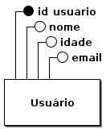
MER
Atributos
As entidades são compostas por atributos. Os atributos são as características que descrevem a entidade.
Toda entidade precisa ter um atributo identificador (id).
Por exemplo, em uma entidade usuário podemos ter os atributos nome, idade e e-mail:
_

Slide 10
MER
Relacionamentos
Relacionamento é a relação existente entre entidades, isto é a ligação lógica entre duas entidades que representa uma regra ou restrição de negócio, possibilitando entender como uma entidade se comporta em relação às demais.
Os relacionamentos normalmente são expressos em verbos que indicam uma ação:
Usuário possui um endereço.
Professor ministra uma matéria.
Ator atua em um filme.

Slide 11
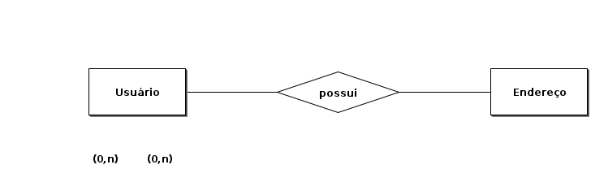
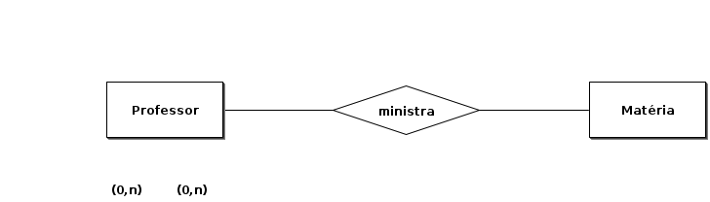
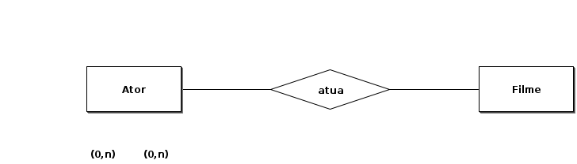
MER
Relacionamentos

Slide 12
MER
Mapeamento de cardinalidade
A cardinalidade é utilizada para expressar o grau de relação entre duas tabelas.
Cardinalidades:
um-para-um (1..1): Quando o registro de uma tabela só pode ter associação com um registro da outra tabela.
um-para-vários (1..N): Quando o registro de uma tabela pode estar associado a vários registros da outra tabela.
vários-para-vários (N..N): Quando vários registros de uma tabela podem estar associados a vários registros da outra tabela. Nesse caso é criado uma entidade associativa.

Slide 13
MER
Mapeamento de cardinalidades
1
1
1
N
N
N

Slide 14
MER
Mapeamento de cardinalidade
Cardinalidade Mínima: número mínimo de vezes em que um registro da entidade A pode ocorrer em B. Pode assumir o valor de 0 ou 1.
Cardinalidade Máxima: número máximo de vezes em que um registro da entidade A pode ocorrer em B. Pode assumir o valor de 1 ou N.

Slide 15
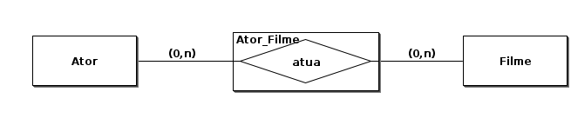
MER
Mapeamento de cardinalidades
(1, 1)
(1, 1)
(1, 1)
(1, n)
Entidade Associativa

Slide 16
MER
Modelagem na prática
Um pequeno país resolveu informatizar sua única delegacia de polícia para criar um banco de dados onde os criminosos deverão ser fichados, sendo que as suas vítimas também deverão ser cadastradas.
No caso de criminosos que utilizem armas, estas deverão ser cadastradas e relacionadas ao crime cometido para possível utilização no julgamento do criminoso.
O sistema, além de fornecer dados pessoais dos criminosos, das vítimas e das armas, também deve possibilitar saber:
Quais crimes um determinado criminoso cometeu, lembrando que um crime pode ser cometido por mais de um criminoso;
Quais crimes uma determinada vítima sofreu, lembrando que várias vítimas podem ter sofrido um mesmo crime;
Após o sistema ser colocado em funcionamento, serão definidos relatórios e estatísticas de acordo com a solicitação do chefe da delegacia.

Slide 17
MER
Modelagem na prática
1º Passo: Identificar as entidades.
Um pequeno país resolveu informatizar sua única delegacia de polícia para criar um banco de dados onde os criminosos deverão ser fichados, sendo que as suas vítimas também deverão ser cadastradas.
No caso de criminosos que utilizem armas, estas deverão ser cadastradas e relacionadas ao crime cometido para possível utilização no julgamento do criminoso.
O sistema, além de fornecer dados pessoais dos criminosos, das vítimas e das armas, também deve possibilitar saber:
Quais crimes um determinado criminoso cometeu, lembrando que um crime pode ser cometido por mais de um criminoso;
Quais crimes uma determinada vítima sofreu, lembrando que várias vítimas podem ter sofrido um mesmo crime;
Após o sistema ser colocado em funcionamento, serão definidos relatórios e estatísticas de acordo com a solicitação do chefe da delegacia.

Slide 18
MER
Modelagem na prática
2º Passo: Identificar os relacionamentos entre as entidades e definir a cardinalidade.
Criminoso x Vítima:
Um criminoso pode atacar uma ou mais vítimas;
Uma vítima pode ser atacada por um ou mais criminosos.
Criminoso x Arma:
Um criminoso pode utilizar zero ou mais armas;
Um arma é utilizada por um criminoso.
Criminoso x Crime:
Um criminoso pode ter cometido um ou vários crimes;
Um crime pode ter sido cometido por um ou vários criminosos.
Vítima x Crime:
Uma vítima pode ter sofrido um ou vários crimes;
Um crime pode ter uma ou várias vítimas.
Arma x Crime:
Um arma pode ter sido utilizada em um crime;
Em um crime podem ser utilizadas zero ou várias armas.

Slide 19
MER
Modelagem na prática
3º Passo: Identificar os atributos de cada entidade.
Criminoso: Id, nome e cpf.
Vítima: Id, nome, telefone e cpf.
Crime: Id, descrição, local (logradouro, bairro, cidade e estado) e data.
Arma: Id, calibre, modelo e fabricante.

Slide 20
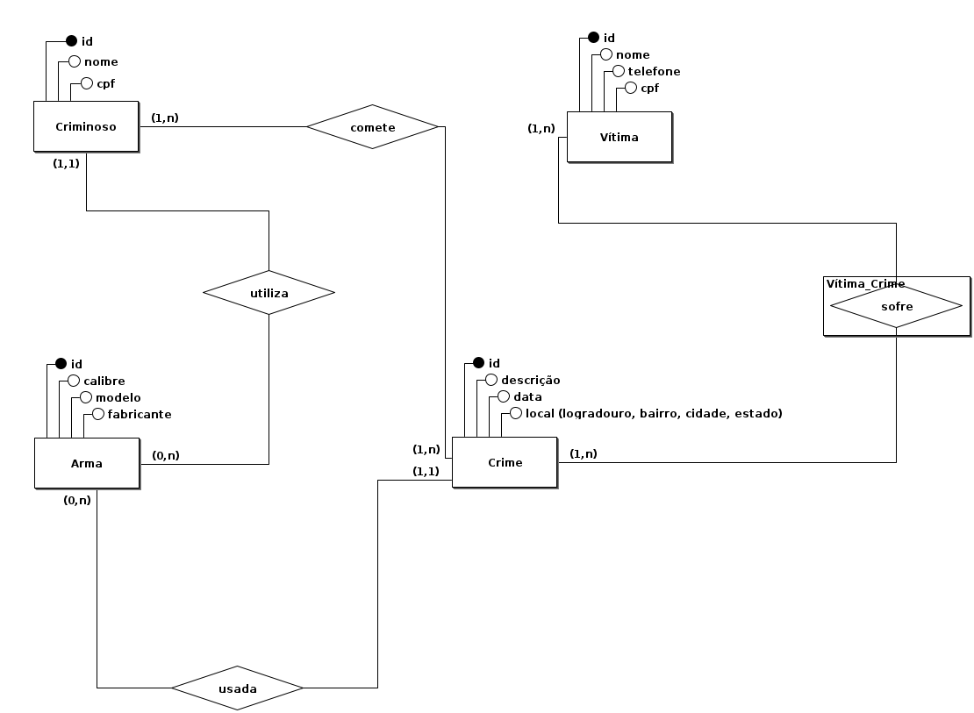
MER
Modelagem na prática
4º Passo: Criar o DER (Diagrama de Entidade-Relacionamento).

Slide 21
Modelagem Lógica
Essa etapa da modelagem contém informações sobre como o modelo deve ser implementado, definindo os tipos dos atributos e as chaves estrangeiras.
Chave estrangeira é um campo que aponta para a chave primária de outra tabela. Ela é utilizada para identificarmos o relacionamento entre as tabelas.

Slide 22
Modelagem Lógica
Mapeamento da chave estrangeira
Regras para utilização da chave estrangeira:
Cardinalidade 1..1: Existe duas possibilidades a primeira é unir as tabelas e a segundo é colocar a chave estrangeira na entidade fraca (Entidade que depende de outra para existir).
Cardinalidade 1..N: O lado N irá receber a chave estrangeira.
Cardinalidade N..N: É criada uma nova tabela (entidade-associativa) onde a chave primária será composta pelas chaves estrangeiras das duas tabelas.

Slide 23
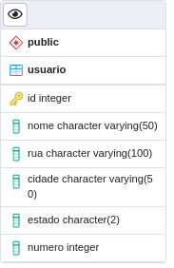
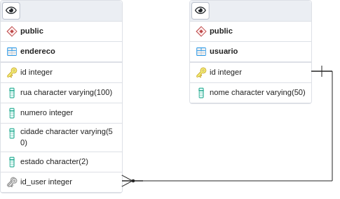
Modelagem Lógica
Mapeamento da chave estrangeira
Cardinalidade 1..1:
(1, 1)
(1, 1)

Slide 24
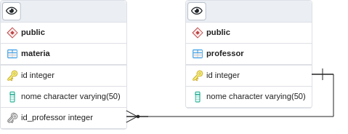
Modelagem Lógica
Mapeamento da chave estrangeira
Cardinalidade 1..N:
(1, 1)
(1, n)

Slide 25
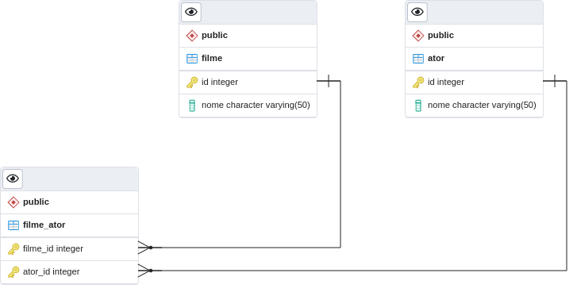
Modelagem Lógica
Mapeamento da chave estrangeira
Cardinalidade N..N:

Slide 26

Modelagem Lógica
Importância das regras de mapeamento
Marca
Produto
id | nome
1 | Apple
2 | Samsung
3 | Xiaomi
id | nome | id_marca
1 | Galaxy A32 | 2
2 | Galaxy A12 | 2
3 | Iphone 11 | 1

Slide 27

Modelagem Lógica
Importância das regras de mapeamento
Marca
Produto
id | nome | id_produto
1 | Apple | 3
2 | Samsung | 1
3 | Samsung | 2
id | nome
1 | Galaxy A32
2 | Galaxy A12
3 | Iphone 11

Slide 28
Modelagem Lógica
Tipos dos atributos
Nome | Descrição
boolean | usado para armazenar valor lógico (true/false).
character | usado para armazenar caracteres.
text | usado para armazenar texto.
date | usado para armazenar uma data (ano, mês e dia).
integer | usado para armazenar um valor inteiro.
numeric | usado para armazenar um valor com ponto flutuante.
time | usado para armazenar um horário.
timestamp | usado para armazenar data e horário.
uuid | usado para armazenar identificadores universais.

Slide 29
Normalização
Primeira Forma Normal (1FN)
Uma tabela está na 1FN quando respeita as seguintes regras:
Existe uma chave primária na tabela.
Colunas contêm valores atômicos (um valor por atributo).
Na primeira forma normal buscamos tratar os atributos multivalorados e compostos.
Atributo multivalorado: conteúdo é formado por mais de um valor.
Ex.: telefone (pode haver mais de um).
Atributo composto: conteúdo é formado por vários itens menores.
Ex.: endereço (rua, número, cidade, estado, etc.).

Slide 30
Normalização
Primeira Forma Normal (1FN)
Pessoa
id | nome | sexo | endereço | telefone
1 | Marcos | M | Blumenau, SC, Brasil | 999-999, 555-555
2 | Maria | F | Rio de Janeiro, RJ, Brasil | 123-123
3 | Pedro | M | São Paulo, SP, Brasil | 345-345, 203-203

Slide 31
Normalização
Primeira Forma Normal (1FN)
Pessoa
Telefone
id | nome | sexo | cidade | estado | país
1 | Marcos | M | Blumenau | SC | Brasil
2 | Maria | F | Rio de Janeiro | RJ | Brasil
3 | Pedro | M | São Paulo | SP | Brasil
id_pessoa | telefone
1 | 999-999
1 | 555-555
2 | 123-123
3 | 345-345
3 | 203-203
Chave primária composta: Chave criada a partir de dois campos.

Slide 32
Normalização
Segunda Forma Normal (2FN)
Uma tabela está na 2FN quando respeita as seguintes regras:
Está na 1FN.
Não contém dependências parciais.
Dependência parcial: quando uma coluna depende de apenas uma parte de uma chave primária composta.

Slide 33
Normalização
Segunda Forma Normal (2FN)
Funcionario_Projeto
id_funcionario | id_projeto | nome_funcionario | nome_projeto | qnt_horas
1 | 1 | Marcos | Projeto 1 | 10
2 | 1 | Maria | Projeto 1 | 32
3 | 2 | João | Projeto 2 | 4

Slide 34
Normalização
Segunda Forma Normal (2FN)
Funcionario
Projeto
id_funcionario | nome
1 | Marcos
2 | Maria
3 | João
id_projeto | nome
1 | Projeto 1
2 | Projeto 1
Funcionario_Projeto
id_funcionario | id_projeto | qnt_horas
1 | 1 | 10
2 | 1 | 32
3 | 2 | 4

Slide 35
Normalização
Terceira Forma Normal (3FN)
Uma tabela está na 3FN quando respeita as seguintes regras:
Está na 2FN.
Não contém dependências transitivas.
Dependência transitiva: quando uma coluna depende de outra coluna que não é a chave primária.

Slide 36
Normalização
Terceira Forma Normal (3FN)
Nota_Fiscal
nota_fiscal | cod_vendedor | nome_vendedor | cod_produto | qnt_vendida
751 | 200 | Marcos | 111 | 10
147 | 201 | Maria | 112 | 5
139 | 200 | Marcos | 123 | 8

Slide 37
Normalização
Terceira Forma Normal (3FN)
Nota_Fiscal
nota_fiscal | cod_vendedor | cod_produto | qnt_vendida
751 | 200 | 111 | 10
147 | 201 | 112 | 5
139 | 200 | 123 | 8
Vendedor
cod_vendedor | nome_vendedor
200 | Marcos
201 | Maria

Slide 38
DDL
Data Definition Language
DDL significa linguagem de definição de dados. Ela é utilizada para definir as estruturas de dados e modificar os dados. Por exemplo, os comandos DDL podem ser utilizados para adicionar, remover ou modificar tabelas dentro de um banco de dados.

Slide 39
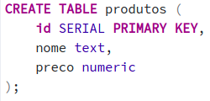
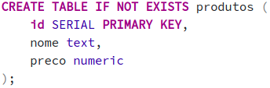
DDL
CREATE TABLE
O comando CREATE TABLE é utilizado para criar tabelas:
A opção IF NOT EXISTS pode ser passada para evitar que aconteça um erro caso a tabela já tenha sido criada.

Slide 40
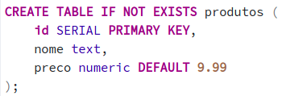
DDL
DEFAULT
Podemos especificar valores padrões para os campos da tabela:
Dessa forma se não especificarmos nenhum valor para preco quando inserirmos valores na tabela, o valor 9.99 será atribuído à essa coluna.

Slide 41
DDL
CONSTRAINTS
Podemos definir algumas restrições para as colunas das tabelas:
CHECK: O valor da coluna deve satisfazer uma expressão booleana.
NOT NULL: O valor da coluna não pode ser nulo.
UNIQUE: O valor da coluna deve ser único.
PRIMARY KEY: Transforma a coluna em chave primária.
FOREIGN KEY: Indica que a coluna é uma chave estrangeira.

Slide 42
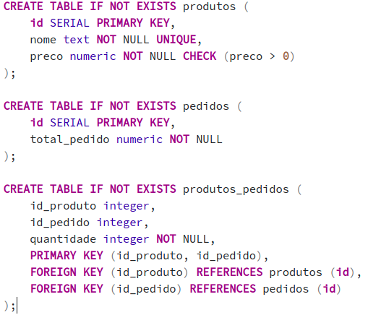
DDL
CONSTRAINTS

Slide 43
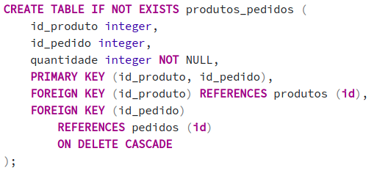
DDL
FOREIGN KEY
Existem algumas ações que podem ser específicadas quando deletamos ou atualizamos um registro que está associado a uma FOREIGN KEY:
SET NULL: todas as linhas que fazem referência ao registro recebem o valor NULL.
CASCADE: todas as linhas que fazem referência são deletadas junto.

Slide 44
DDL
Modificando as tabelas
Adicionando colunas:
Removendo colunas:
Renomeando colunas:
Renomeando a tabela:

Slide 45
DDL
Removendo tabelas
Para remover as tabelas usamos o comando DROP TABLE:
Podemos utilizar IF EXISTS para não gerar algum erro caso a tabela não exista:

Slide 46
DML
Data Manipulation Language
DML significa linguagem de manipulação de dados. Ela é utilizada para manipular os dados na tabela. Os comandos DML podem ser utilizados para inserir, atualizar e deletar registros.

Slide 47
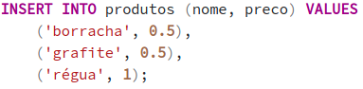
DML
Inserindo dados nas tabelas
Para inserir dados em uma tabela:
Quando temos campos que não precisamos preencher podemos especificar somente os campos que precisam ser inseridos:
Podemos inserir valores em sequência:

Slide 48
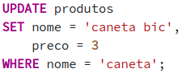
DML
Atualizando os dados nas tabelas
Para atualizar um registro na tabela:
Podemos atualizar várias colunas ao mesmo tempo:

Slide 49
DML
Deletando os dados nas tabelas
Para deletar um registro na tabela:
Se não passarmos a clausura WHERE todos os registros da tabela vão ser excluídos:

Slide 50
DML
Retornando os dados modificados
Para retornar os dados que foram modificados podemos utilizar o RETURNING:
Quando utilizamos o * ele irá retornar todos os campos da tabela, porém podemos especificar os campos que queremos no retorno:

Slide 51
DQL
Data Query Language
O último grupo de comandos SQL que veremos é o DQL que significa linguagem de consulta de dados. Esses comandos são utilizados para obter os dados salvos no banco de dados.

Slide 52
DQL
Obtendo os dados
O comando utilizado para obter os dados salvos no banco de dados é o SELECT:
Quando utilizamos o operador * todas as colunas da tabela serão retornadas. Podemos especificar que colunas queremos na consulta da seguinte forma:
Podemos especificar a quantidade de registros que queremos utilizando o LIMIT:

Slide 53
DQL
Juntando tabelas
Quando precisamos obter registros de duas tabelas precisamos utilizar o INNER JOIN. Considere as seguintes tabelas com o relacionamento 1:N.
Marca
Produto
id | nome
1 | Apple
2 | Samsung
3 | Xiaomi
id | nome | id_marca
1 | Galaxy A32 | 2
2 | Galaxy A12 | 2
3 | Iphone 11 | 1

Slide 54
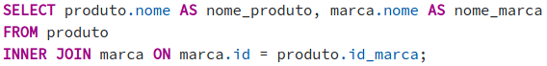
DQL
Juntando tabelas
Para obter a seguinte tabela:
Utilizamos o INNER JOIN:
nome_produto | nome_marca
Galaxy A32 | Samsung
Galaxy A12 | Samsung
Iphone 11 | Apple

Slide 55
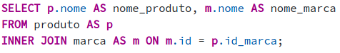
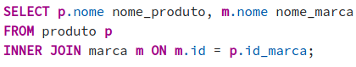
DQL
Apelidos de colunas e tabelas
Podemos especificar apelidos para as colunas utilizando a palavra-chave AS como mostrado no exemplo anterior. Podemos fazer o mesmo para as tabelas:
Pode-se omitir a palavra AS:

Slide 56
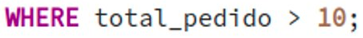
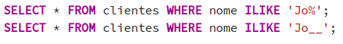
DQL
Cláusula WHERE
Podemos utilizar a cláusula WHERE para definir filtros com base em uma expressão booleana:
Pode-se utilizar alguns operadores em conjunto com a cláusula WHERE:
BETWEEN: checa se o valor está em um determinado intervalo.
IN: checa se o valor está presente em uma lista de valores.
ILIKE: checa se o valor atende um padrão de string.

Slide 57
DQL
Funções agregadoras
Existem algumas funções agregadoras que podemos utilizar para obter valores com base nas informações da tabela:
count: Obter a quantidade de registros em uma tabela.
max/min: Obter o maior/menor valor de determinada coluna.
avg: Obter a média aritmética de determinada coluna.
sum: Obter a soma dos valores de determinada coluna.

Slide 58
DQL
GROUP BY
As funções agregadoras se aplicam a todos os registros da tabela. Porém existem situações em que queremos agrupar essas funções.
Considere a seguinte tabela de vendas:
id | nome_vendedor | quantidade | produto | cidade
1 | Jorge | 10 | Mouse | São Paulo
2 | Ana | 6 | Teclado | Rio de Janeiro
3 | Mario | 23 | Mouse | Blumenau
4 | Felipe | 25 | Webcam | Blumenau
5 | João | 2 | Teclado | Recife
6 | Pedro | 3 | Monitor | São Paulo
7 | João | 5 | Monitor | Rio de Janeiro

Slide 59
DQL
GROUP BY
Para saber a quantidade de vendas por cidade:
Para saber a quantidade de vendas por produto:
Para saber a quantidade de vendas por vendedor:

Slide 60
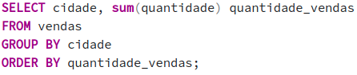
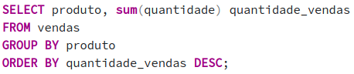
DQL
ORDER BY
A cláusula ORDER BY é utilizada para ordenar os resultados. Essa cláusula aceita duas opções ASC (crescente) ou DESC (decrescente).
Quantidade de vendas por cidade ordenada pela quantidade de vendas (crescente):
Quantidade de vendas por produto ordenada pela quantidade de vendas (decrescente):

Slide 61

sc.senac.br

